Slide 1
第一章 集合
集合的概念
集合之间的关系
集合的运算
文氏图、容斥原理
基本集合恒等式
应用举例

Slide 2
集合结构
离散数学的大部分内容是研究离散结构，表现离散对象。
很多重要的离散结构是用集合来构造的，即对象的联合。例如组合，计数，关系，用来表现关系的序偶集合，图，结点和联结结点的边的集合，用来模拟计算机的有限状态机等。

Slide 3
集合论(set theory)
十九世纪数学最伟大成就之一
集合论体系
  朴素(naive)集合论
  公理(axiomatic)集合论
创始人康托(Cantor)
Georg Ferdinand Philip Cantor
1845 ~ 1918
德国数学家, 集合论创始人.

Slide 4
集合论的起源与发展
集合论(Set Theory)是现代数学的基础．它的起源可追溯到16世纪末，主要是对数集进行卓有成效的研究．
19世纪 70年代德国数学家康托尔(G . Cantor) 在无穷序列和分析的有关课题的理论研究中创立了集合论．康托尔对具有任意特性的无穷集合进入了深入的探讨，提出了关于基数、序数、超穷数和良序集等理论，奠定了集合论的深厚基础．因此，康托尔被誉为集合论的创始人．
Notes:
集合论是G.康托尔于19世纪末创立的，它的发展经历了两个阶段：1908年以前称为朴素集合论，1908年以后产生了公理集合论。后者是前者的严格处理；由于广泛使用数理逻辑的工具，它又逐渐成为数理逻辑的一个分支，并从60年代以来获得迅速的发展。
集合论产生的背景是分析学，特别是三角级数发展的需要。当一个以2*pi为周期的函数f(x)在(0，2*pi)上表示成三角级数
½*a₀+a₁conx+b₁sinx+a₂con2x+b₂sin2x+……
时，人们很自然的提出下列的问题，这个表示是否是唯一的？即，如果该级数在（0，2*pi）上都收敛，是否他所有的系数a_{n}，b_{n}都为0：康托尔于1870年给予了肯定的回答。此后，他进一步研究，如果上面的条件减弱为：级数在（0，2*pi）上除了若干（有限或者无限）个点外都收敛于0，那么是否好爱能保证所有的a_{n}，b_{n}都为0：为了研究这种不影响唯一
性的例外点集的需要，G.康托尔引入了直线上的一些点集拓扑的概念，探讨了前人从来没有碰过的结构复杂的实数点集。这就是集合论研究的开端。
1874年康托尔超越了“数集”的限制，开始一般地提出“集合”的概念。他给集合下了这样一个定义：把若干确定的有区别的（不论是具体的还是抽象的）事物合并起来，看做一个整体，就称为一个集合（简称集），其中各事物称为该集合的元素，也说他属于该集合，记作a∈A。
有了集合的概念，子集，幂集，集合的并，交，笛卡尔积，以及集合上的关系，集合到集合的映射等一系列的概念，在朴素集合论中，都是直观明显的。
康托尔的卓越成就是关于无穷集的研究。他把适用于有穷集的不用数数而判定两集合一样大的一一对应准则推广到了无穷集。元素间能建立一一对应的集合称为等势。一个无穷集可以与它的一个真子集等势，这与传统的“总量大于部分”矛盾。而康托尔认为这恰恰是无穷集区别于有穷集的特征。
他称与自然数N等势的集合为可数集。当他证明了全体有理数和全体代数数都是可数集之后，1873年出乎意料的发现，实数集R这一无穷集竟然不是可数集。这一事实说明，无穷集并非都是可数集，它们之间还是有区别的。在此基础上，康托尔在1878年引入了对所有集合都使用的“集合的势”，后来又称为基数的概念。势是通常“个数‘概念的推广。
因为可以证明R的势等于N的幂集的势。所以1883年，康托尔得到了更一般的结果（康托尔定理）：对所有集合S,|S|<|P(S)|.因此，如果从N开始不断的做幂集，那么在序列N，P（N），PP（N）…中，每个的势都比前一个大。所以，无穷集之间还存在无穷多个层次。
序数，基数。
集合的公理化：
关于无限的争论。
集合论内部的困惑。
1. 按照朴素集合论的观点，所有集合的全体构成集合V，V的势不应该小于其他任何集合的势，但是由康托尔的观点，他有明显小于其幂集P（V）的势，出现矛盾。-------- 康托尔悖论。1899
2. 所有不属于自身的集合，构成集合R，那么R是否属于R？ -------罗素悖论，1903.
这类悖论（特别是只涉及”集合“与”属于“两个概念的罗素悖论）的出现表明集合论的理论是不协调的，也使得人们对整个数学推理的正确性和结论的真理性产生了怀疑，酿成了数学史上的第三次危机。

Slide 5
康托尔的基本理论
康托尔集合论（朴素集合论）中的许多证明均能从三个公理得出．这三个公理是:
①外延公理: 如果两个集合中各个元素都是相同的， 则它们相等．
②抽象公理: 任给一个性质，都有一个满足该性质的客体所组成的集合．
③选择公理: 每个集合都有一个选择函数．
但是,抽象公理产生了悖论，选择性公理让人困惑.

Slide 6
第三次数学危机——罗素悖论
当人们认为集合论足够严谨时,在本世纪初,出现了许多悖论,如著名的罗素悖论(即理发师悖论), 有力冲击了或者说动摇了集合论的发展．
罗素悖论：把所有集合分为2类，P={A∣A∈A} Q={A∣A∉A} 问，Q∈P 还是 Q∈Q？
论证：若Q∈P，那么根据第一类集合的定义，必有Q∈Q，但是Q中任何集合都有A∉A的性质，因为Q∈Q，所以Q￠Q，引出矛盾。若Q∈Q，根据第一类集合的定义，必有Q∈P，而显然P∩Q=∅，所以Q∉Q，还是矛盾。

Slide 7
公理化体系
许多数学家哲学家为克服这些矛盾而建立了各种公理化集合论体系 。其中以20世纪初、中期的ZFS(E . Zermelo, A . Fraenkel, T . Skolem)和NBG(Von Neurnann, P . Bernavs, K . Gödel)公理化体系最为流行.
到 20世纪 60年代，P . L . Cohen发明了强制方法而得到了关于连续统与选择公理的独立性成果，而后的研究结果推陈出新，大量涌现．

Slide 8
Fuzzy集合论
在同一时代，美国数学家 L . A.Zadeh提出了Fuzzy集合理论, 以及 20世纪80年代波兰数学家Z . Pawlak发表了Rough集理论，这两种理论区别于以往的集合论， 是一种新的模糊集理论，受到了学术界的重视和青睐，取得了喜人成果．还有多位著名学者也为集合论的发展作出了重要贡献．
在此基础上，逐步形成了公理化集合论和抽象集合论，使该学科成为数学中发展最为迅速的一个分支。
集合论观点已渗透到古典分析、泛函、概率、函数论以及信息论、排队论等现代数学各个领域。

Slide 9
集合(set)
集合：不能精确定义。
一些对象的整体就构成集合，
这些对象称为元素(element)或成员(member)
用大写英文字母A,B,C,…表示集合
用小写英文字母a,b,c,…表示元素
a∈A：表示a是A的元素，读作“a属于A”
a∉A：表示a不是A的元素，读作“a不属于A”

Slide 10
集合的表示
列举法
描述法
特征函数法

Slide 11
列举法(roster)
列出集合中的全体元素，元素之间用逗号分开，
然后用花括号括起来，例如
A={a,b,c,d,…,x,y,z}
B={0,1,2,3,4,5,6,7,8,9}
集合中的元素不规定顺序
C={2,1}={1,2}
集合中的元素各不相同(多重集除外)
C={2,1,1,2}={2,1}

Slide 12
多重集(multiple set)
多重集: 允许元素多次重复出现的集合
元素的重复度: 元素的出现次数(≥0).
例如: 设A={a,a,b,b,c}是多重集
元素a,b的重复度是2
元素c的重复度是1
元素d的重复度是0

Slide 13
描述法(defining predicate)
用谓词P(x)表示x具有性质P ，用{x|P(x)}表示具有性质P 的集合，例如
P₁ (x): x是英文字母
A={x| P₁ (x)}={x| x是英文字母}
={a,b,c,d,…,x,y,z}
P₂ (x): x是十进制数字
B={x| P₂(x)}= {x|x是十进制数字}
={0,1,2,3,4,5,6,7,8,9}

Slide 14
描述法（续）
两种表示法可以互相转化，例如
E={2,4,6,8,…}
={x|x>0且x是偶数}
={x|x=2(k+1)，k为非负整数}
={2(k+1) | k为非负整数}
有些书在描述法中用:代替|, 例如
{2(k+1): k为非负整数}

Slide 15
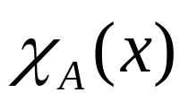
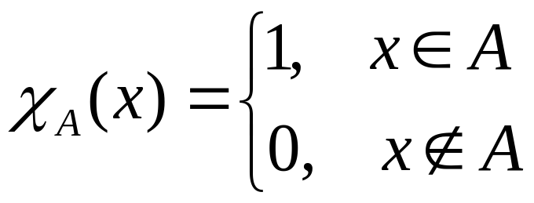
特征函数法(characteristic function)
集合A的特征函数是 :
对多重集, : x在A中的重复度.

Slide 16
常用的数集合
N：自然数(natural numbers)集合
N={0,1,2,3,…}
Z(I)：整数(integers)集合
Z={0,±1,±2,…}={…,-2,-1,0,1,2,…}
Q：有理数(rational numbers)集合
R：实数(real numbers)集合
C：复数(complex numbers)集合

Slide 17
集合之间的关系
子集、相等、真子集
空集、全集
幂集、n元集、有限集
集族

Slide 18

子集(subset)
B包含于A, A包含B:
B⊆A ⇔ ∀x(x∈B→x∈A)
B不是A的子集:
B A ⇔ ∃x(x∈B∧x∉A)
¬∀x(x∈B→x∈A)⇔∃x¬(¬x∈B∨x∈A)
⇔∃x(x∈B∧¬x∈A)⇔∃x(x∈B∧x∉A)

Slide 19
相等(equal)
相等: A=B ⇔ A⊆B ∧ B⊆A
⇔ ∀x(x∈A↔x∈B)
A=B ⇔ A⊆B∧B⊆A (=定义)
⇔∀x(x∈A→x∈B)∧∀x(x∈B→x∈A) (⊆定义)
⇔∀x((x∈A→x∈B)∧(x∈B→x∈A)) (量词分配)
⇔∀x(x∈A↔x∈B) (↔等值式)

Slide 20
包含(⊆)的性质
A⊆A
证明: A⊆A⇔∀x(x∈A→x∈A) ⇔1
若A⊆B,且A≠B,则B A
证明: A≠B ⇔ ¬(A=B)
⇔ ¬(A⊆B∧B⊆A) (=定义)
⇔¬(A⊆B) ∨ ¬(B⊆A) (德•摩根律)
∵ A⊆B (已知)
∴ ¬(B⊆A) (即B A) (析取三段论) #
( (A∨B )∧¬B ⇒ A 析取三段论)

Slide 21
包含(⊆)的性质(续)
若A⊆B, 且B⊆C, 则A⊆C (传递性)
证明: A⊆B ⇔ ∀x(x∈A→x∈B)
∀x, x∈A
⇒ x∈B (A⊆B)
⇒ x∈C (B⊆C)
∴ ∀x(x∈A→x∈C), 即A⊆C. #

Slide 22
真子集(proper subset)
真子集: B真包含A:
A⊂B ⇔ A⊆B ∧ A≠B
A⊄B ⇔ ¬(A⊆B ∧ A≠B) (⊂定义)
⇔ ¬(A⊆B) ∨ (A=B) (德•摩根律)
⇔ ∃x(x∈A∧x ∉ B) ∨ (A=B) ( 定义)

Slide 23
真包含(⊂)的性质
A⊄A
证明: A⊂A⇔ A⊆A ∧ A≠A ⇔ 1∧0 ⇔ 0. #
若A⊂B,则B ⊄ A
证明: (反证) 设B⊂A, 则
A⊂B ⇔ A⊆B ∧ A≠B ⇒ A⊆B (化简)
B⊂A ⇔ B⊆A ∧ B≠A ⇒ B⊆A
所以A⊆B ∧ B⊆A ⇔ A=B (=定义)
但是A⊂B ⇔ A⊆B ∧ A≠B ⇒ A≠B (化简)
矛盾!#
Notes:
化简律 (A∧B) ⇒ A

Slide 24
真包含(⊂)的性质(续)
若A⊂B, 且B⊂C, 则A⊂C
证明: A⊂B ⇔ A⊆B ∧ A≠B ⇒ A⊆B (化简律),
同理 B⊂C ⇒ B⊆C,
所以A⊆C.
假设A=C, 则 B⊆C ⇔ B⊆A,
又A⊆B, 故 A=B, 此与A⊂B矛盾,
所以A≠C.
所以, A⊂C. #

Slide 25
空集(empty set)
空集:没有任何元素的集合是空集,记作∅。
􀂓 例如, {x∈R|x² +1=0}
定理1: 对任意集合A, ∅⊆A
证明: ∅⊆A⇔∀x(x∈∅→x∈A)
⇔∀x(0→x∈A)⇔1. #
推论: 空集是唯一的.
证明: 设∅₁与∅₂都是空集, 则
∅₁⊆∅₂ ∧ ∅₂⊆∅₁ ⇔ ∅₁=∅₂ . #

Slide 26
全集
全集: 如果限定所讨论的集合都是某个集合的子集,则称这个集合是全集,记作E。
全集是相对的, 视情况而定, 因此不唯一.
例如, 讨论(a,b)区间里的实数性质时, 可以选E=(a,b), E=[a,b), E=[a,b],E=(a,+∞),E=(-∞,+∞)等

Slide 27
n元集(n-set)
n元集: 含有n个元素的集合称为n元集。
0元集: ∅。
1元集(或单元集),如{a}, {b}, {∅}, {{∅}},…。
|A|: 表示集合A中的元素个数,
A是n元集⇔ |A|=n
有限集(fimite set): |A|是有限数, |A|<∞,也叫有穷集.

Slide 28
幂集(power set)
幂集: A的全体子集组成的集合,称为A的幂集, 记作P(A).
P(A)={x|x⊆A}
注意: x∈P(A) ⇔ x⊆A
例子: A={a,b}, P(A)={∅,{a},{b},{a,b}}. #

Slide 29

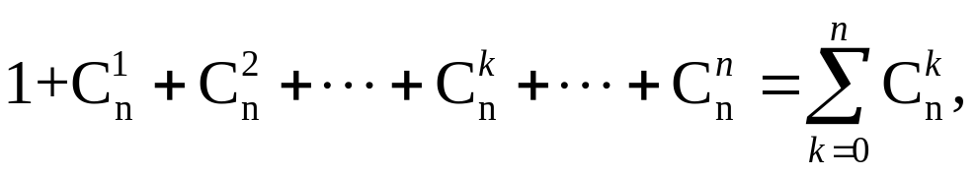
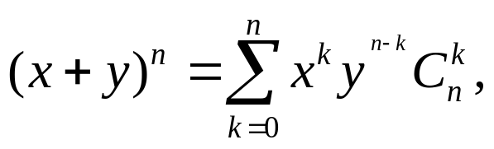
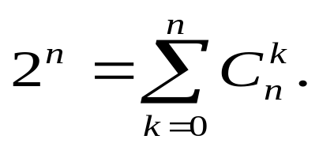
有限集的幂集大小
定理：|A|=n ⇒ |P(A)|=2^{n}.
证明: A的所有由 k 个元素组成的子集数为从n个元素中取 k 个的组合数 , 另外 ∅ ⊆ A ，所以P(A)的元素总数为
又
令 x=y=1, 可得

Slide 30
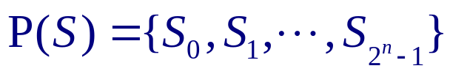
有限幂集的编码
方法: 设A={a₁, a₂, …, a_{n}}, a_{i}对应于n位二进制数b的第i 个位置。定义二进制数 b 所对应 A的子集B: 与b中的1对应的A中元素组成的集合。
特点:B与该二进制数b一一对应，有多少个不同n位二进制就有多少个不同的子集。
例如：S={a,b,c},
P(S)={S_{i} | i∈J}, J={i | i是二进制数且00…0≤i≤11…1}
例如 S₃=S₀₁₁={b,c}, S₆=S₁₁₀={a,b}等。
一般地 。

Slide 31
集族(set family)
集族: 由集合构成的集合. 幂集都是集族.
指标集(index set): 设A是集族, 若
A={A_{α}|α∈S}, 则S称为A的指标集. S中的元素与A中的集合是一一对应的. 也记作
A={A_{α}|α∈S}={A_{α}}_{α∈S}
例1: {A₁,A₂}的指标集是{1,2}

Slide 32
集族(举例)
例2: A_{n}={x∈N|x=n}, A₀={0}, A₁={1}, …
{A_{n}|n∈N}={{0},{1},{2},…}
{A_{n}|n∈N}的指标集是N。
例3: 设R₊={x∈R|x>0}, A_{a}=[0,a),
{A_{a}|a∈R₊}的指标集是R₊.
0
a

